Slide 1
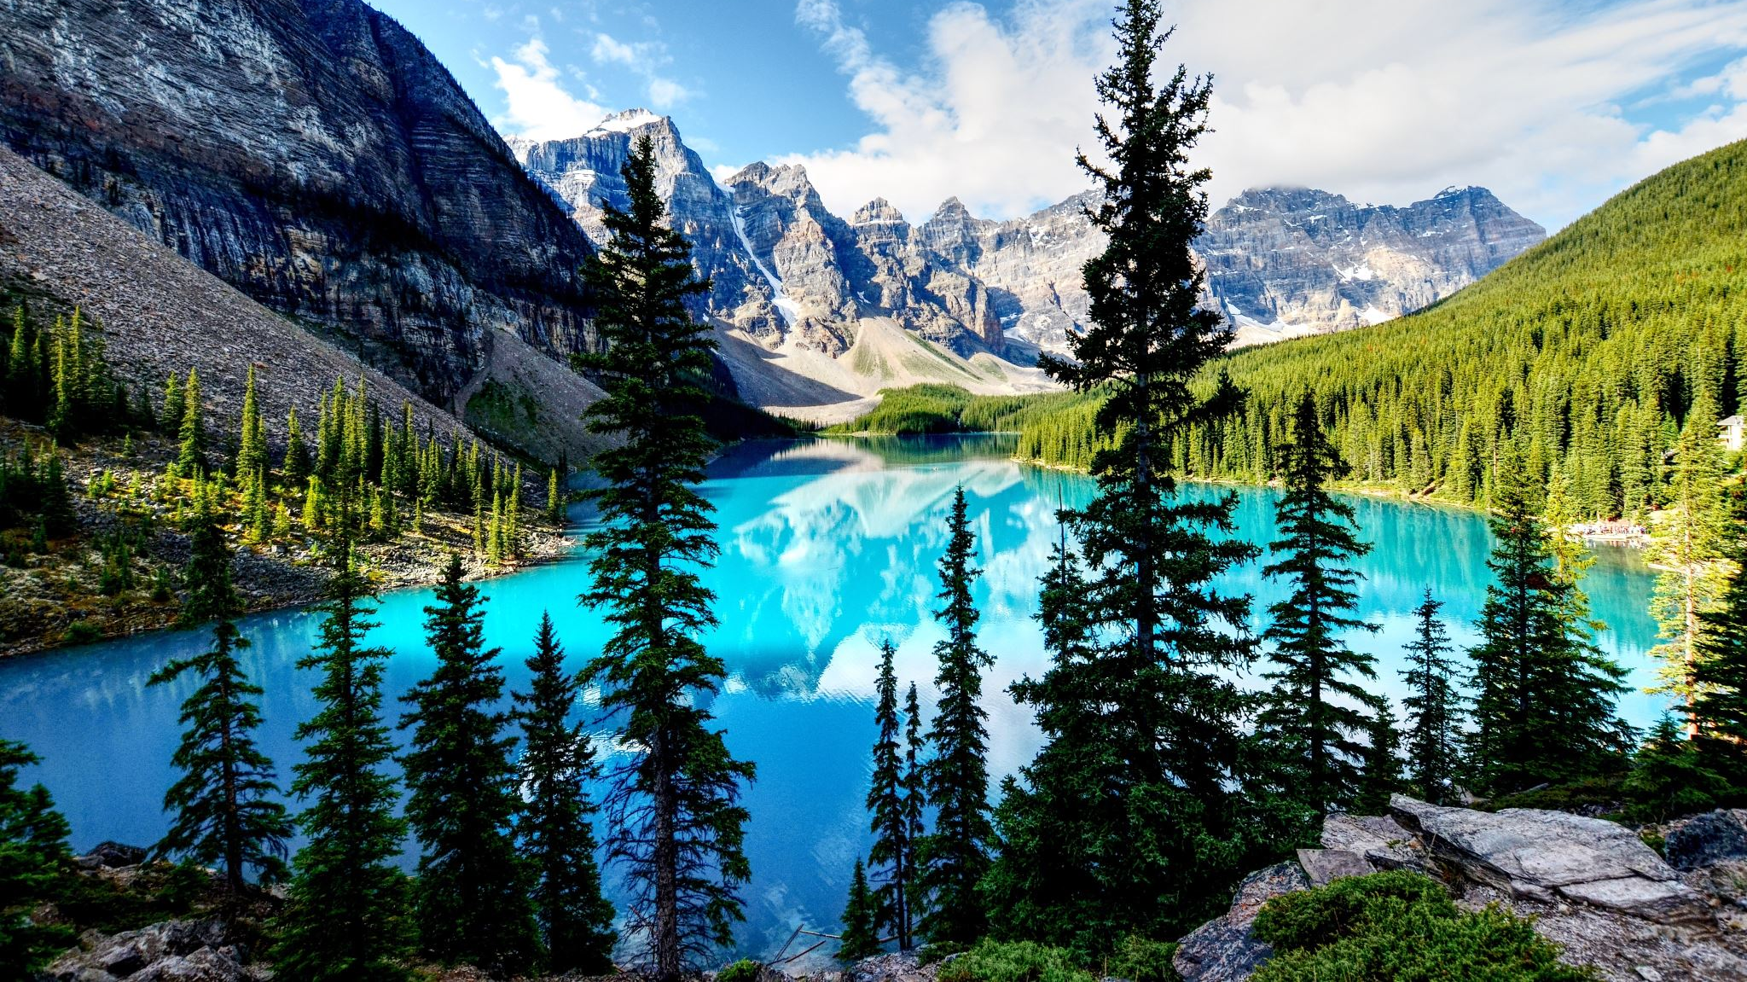
Imagens digitais
Fábio apóstolo

Slide 2

PIXEL: combinação dos termos “picture” e “element”. Menor unidade de uma imagem digital.

Slide 3
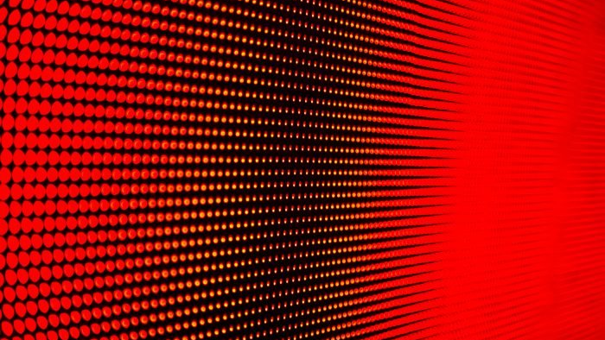
pixel
Cada pixel é baseado nas três cores básicas: vermelho, verde e azul.
RGB

Slide 4
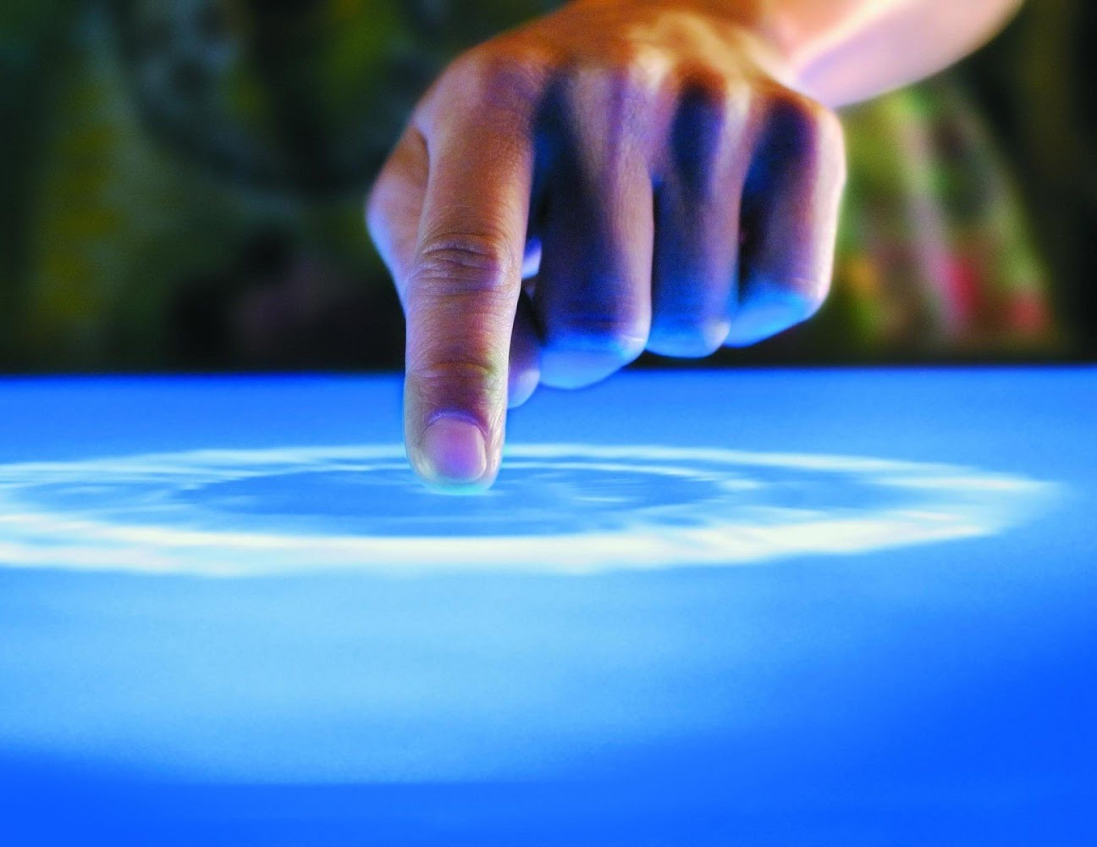
Resolução de imagens
A resolução de uma imagem é o número de pixels por polegada que ela contém:
(1 polegada = 2,54 centímetros); é expressa em PPP (pontos por polegada, em português) ou DPI (dots per inch, em inglês).

Slide 5
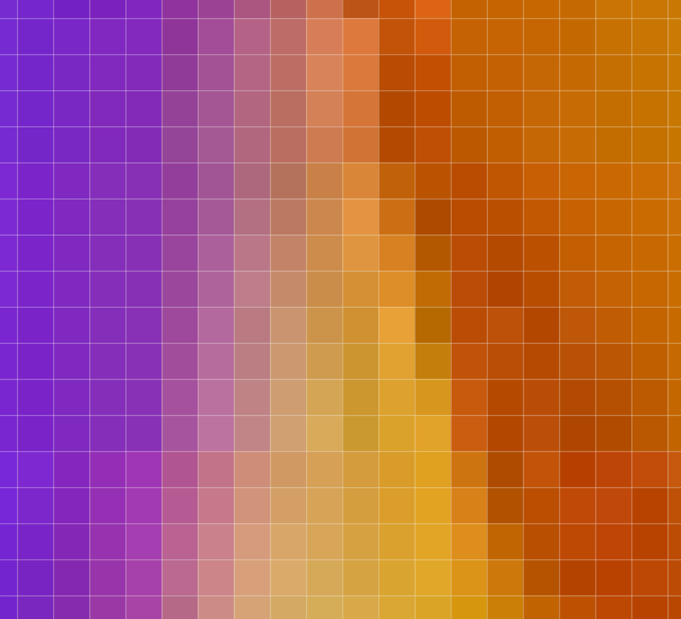
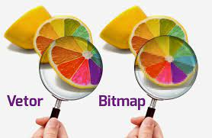
Tipos de imagens: Bitmaps
São imagens formadas por pixels.

Slide 6
Tipos de imagens: imagens vetoriais
São imagens formadas por cálculos matemáticos exatos executados pelo computador.

Slide 7

imagens vetoriais X Bitmaps
O grande diferencial entre imagem bitmap x imagem vetorial é a capacidade de ampliação (praticamente ilimitada no caso da imagem formada por vetores).

Slide 8
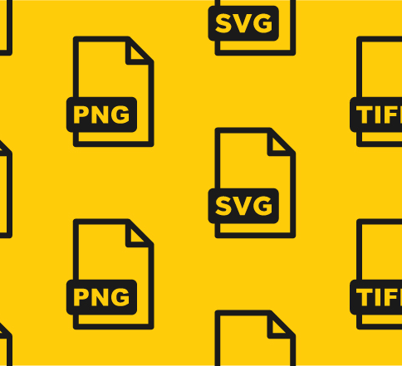
Formatos de imagens
BMP: abreviação de bitmap, formato não mais utilizado nos dias atuais.

Slide 9
Formatos de imagens
TIFF: utilizado apenas para arquivos de impressão.

Slide 10
Formatos de imagens
JPEG: é o mais famoso dos formatos utilizados digitalmente.
Sua taxa de compressão ajustável é o que a torna bem utilizada nos meios digitais.

Slide 11
Formatos de imagens
JPEG: é o mais famoso dos formatos utilizados digitalmente.
Sua taxa de compressão ajustável é o que a torna bem utilizada nos meios digitais.
Tamanho de arquivo não tão grande.

Slide 12
Formatos de imagens
GIF: Graphics Interchange Format (formato para intercâmbio de gráficos).
primeiro formato de imagens com alta taxa de compressão (reduzindo sensivelmente o tamanho das imagens e possibilitando um download mais rápido).
arquivos de mídia estática e animados.

Slide 13
Formatos de imagens
PNG: Portable Network Graphics.
Possui uma variação de cores infinitamente maior que a dos GIFs (que é de apenas 256 cores)
Também possui o canal alpha adicional, possibilitando inclusive variações de opacidade o que evita imagens serrilhadas e expande as possibilidades de aplicação da imagem.
Utiliza um algoritmo de compactação muito eficiente, gerando imagens de altíssima qualidade e um tamanho razoável para os padrões atuais de internet.

Slide 14
Formatos de imagens
SVG: Scalable Vector Graphics.
formato vetorial que pode ser reconhecido pela maior parte dos navegadores web modernos.
pode ser animado através de programação em HTML 5.0.
tamanho de arquivo pequeno e a sua escalabilidade infinita.

